Slide 1
Infraestructura TI y tecnologías emergentes

Slide 2

Tendencias de las plataformas de hardware contemporáneas
El explosivo poder de la tecnología de hardware de computadora y de redes ha cambiado drásticamente la forma en que las empresas organizan su poder de cómputo, al imponer una mayor parte de este poder en las redes y los dispositivos portátiles móviles.

Slide 3

LA PLATAFORMA DIGITAL MÓVIL EMERGENTE
Los teléfonos celulares y los inteligentes como BlackBerry y iPhone se han apropiado de muchas funciones de las computadoras portátiles, como la transmisión de datos, la navegación por Web, la transmisión de mensajes instantáneos y de correo electrónico, la visualización de contenido digital y el intercambio de datos con sistemas corporativos internos.

Slide 4
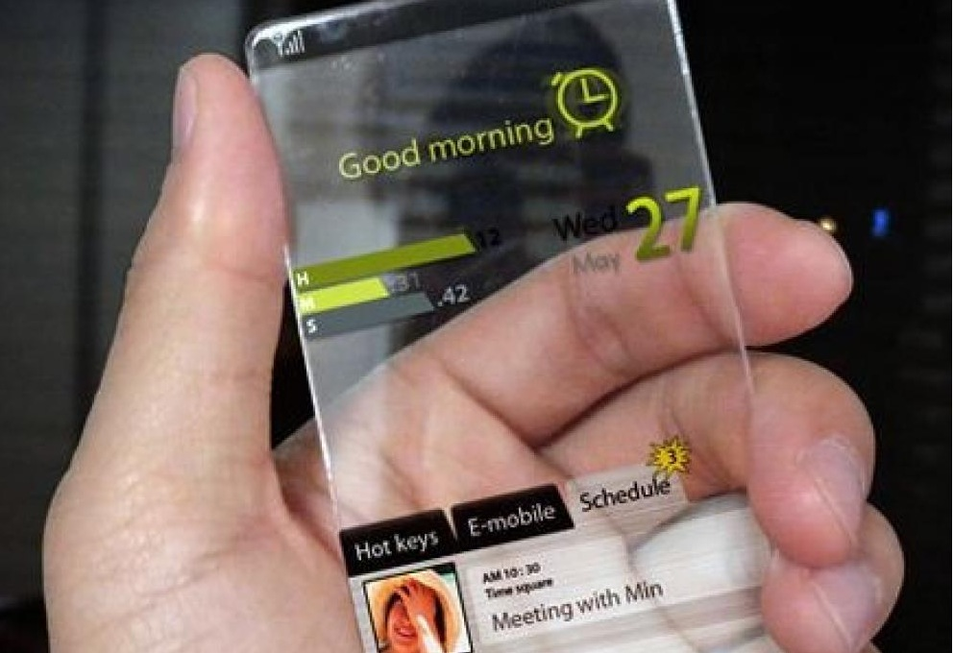
En unos cuantos años, los teléfonos inteligentes, las netbooks y las computadoras tipo tableta serán los principales medios para acceder a Internet; cada vez más funciones de la computación empresarial pasarán de las PCs y los equipos de escritorio a estos dispositivos móviles

Slide 5
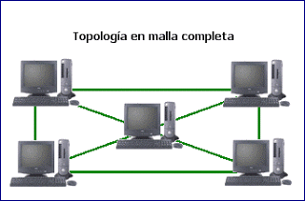
COMPUTACIÓN EN MALLA
La computación en malla se refiere al proceso de conectar computadoras separadas por límites geográficos en una sola red, para crear una supercomputadora virtual, al combinar el poder computacional de todas las computadoras en la malla

Slide 6
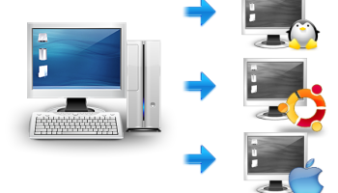
VIRTUALIZACIÓN
La virtualización es el proceso de presentar un conjunto de recursos de cómputo (como el poder de cómputo o el almacenamiento de datos) de modo que se pueda acceder a todos ellos en formas que no estén restringidas por la configuración física o la ubicación geográfica

Slide 7
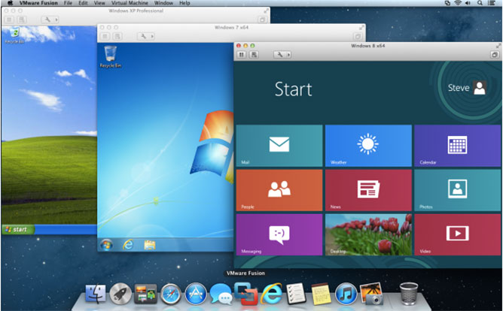
Beneficios de la virtualización para las empresas
Al proveer la habilidad de alojar varios sistemas en una sola máquina física, la virtualización ayuda a las organizaciones a incrementar las tasas de uso del equipo, con lo cual conservan espacio en su centro de datos y usan menos energía.

Slide 8
COMPUTACIÓN EN LA NUBE
El Instituto nacional estadounidense de estándares y tecnología (NIST) define la computación en la nube como algo que contiene las siguientes características esenciales (Mell y Grance, 2009):
Autoservicio bajo demanda: los individuos pueden obtener herramientas computacionales, como tiempo del servidor o almacenamiento de red por su propia cuenta.
Acceso ubicuo a la red: los individuos pueden usar dispositivos de red e Internet estándar, incluyendo las plataformas móviles, para acceder a los recursos de la nube.
Agrupamiento de recursos independiente de la ubicación: los recursos de cómputo se agrupan para dar servicio a varios usuarios; los distintos recursos virtuales se asignan en forma dinámica de acuerdo con la demanda de los usuarios.

Slide 9
Elasticidad rápida: los recursos de cómputo se pueden suministrar, incrementar o reducir con rapidez para satisfacer la demanda cambiante de los usuarios.
Servicio medido: los cargos por los recursos de la nube se basan en la cantidad de recursos utilizados.
La computación en la nube consiste en tres tipos distintos de servicios:
• Infraestructura en la nube como un servicio: Los clientes utilizan el procesa- miento, el almacenamiento, la conexión en red y otros recursos de cómputo de
los proveedores de servicio en la nube para operar sus sistemas de información.
• Plataforma en la nube como un servicio: los clientes usan la infraestructura
y las herramientas de programación hospedadas por el proveedor de servicios
para desarrollar sus propias aplicaciones.
• Software en la nube como un servicio: los clientes usan el software que el
distribuidor aloja en su hardware y ofrece a través de una red.

Slide 10

COMPUTACIÓN VERDE
La computación verde, o TI verde, se refiere a las prácticas y tecnologías para diseñar, fabricar, usar y disponer de computadoras, servidores y dispositivos asociados, como monitores, impresoras, dispositivos de almacenamiento, sistemas de redes y comunicaciones para minimizar el impacto sobre el entorno.

Slide 11
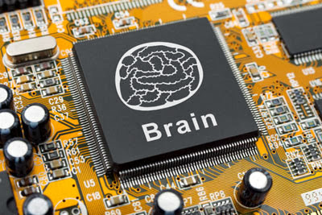
COMPUTACIÓN AUTONÓMICA
La computación autonómica es un esfuerzo a nivel industrial por desarrollar sistemas que se puedan configurar, optimizar, ajustar, arreglarse por sí solos cuando se descompongan y protegerse de los intrusos externos y de la autodestrucción.

Slide 12
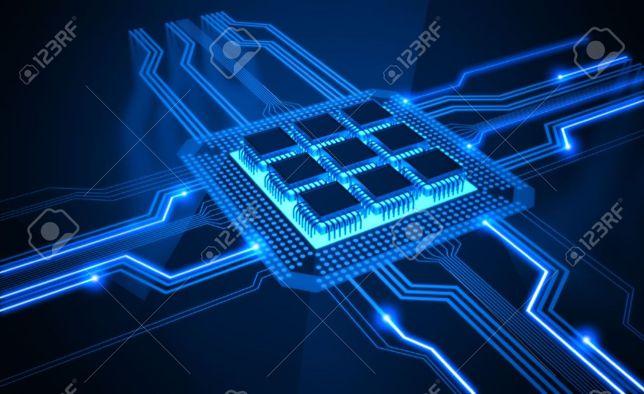
PROCESADORES DE ALTO RENDIMIENTO Y AHORRO DE ENERGÍA
los microprocesadores contemporáneos cuentan con varios núcleos de
procesadores (que llevan a cabo la lectura y ejecución de las instrucciones de computadora) en un solo chip.
Un procesador multinúcleo es un circuito integrado al que se conectan dos o más núcleos de procesadores para mejorar el desempeño, reducir el consumo de energía y procesar varias tareas simultáneas con más eficiencia.

Slide 13
Tendencias de las plataformas de software contemporáneas
Hay cuatro temas importantes en la evolución de las plataformas de software contemporáneas:
Linux y el software de código fuente abierto.
Java y Ajax.
Los servicios web y la arquitectura orientada a servicios.
Outsourcing de software y servicios de la nube.

Slide 14
Linux y el software de código fuente abierto
Software de código abierto
El software de código abierto es software producido por una comunidad de varios de miles de programadores en todo el mundo.
El software de código abierto a demostrado que puede producir software de alta calidad.

Slide 15
Linux
Un sistema operativo relaciona con Unix.
Aunque no se utiliza mucho en sistemas de escritorio, si en las redes de área local, los servidores web y el trabajo de computo de alto desempeño.
El surgimiento de software de código abierto, en especial Linux y las aplicaciones que soporta, tiene profundas implicaciones para las plataformas de software corporativas.

Slide 16
Java y Ajax
Java
Java es un lenguaje de programación orientado a objetos.
El software de Java esta diseñado para ejecutarse en cualquier computadora o dispositivo de computo.
Los desarrolladores de java pueden crear pequeños programas que pueden incrustarse en la web

Slide 17
Ajax
Ajax es una técnica de desarrollo web para crear aplicaciones web interactivas.
Permite que un cliente y un servidor intercambien pequeñas piezas de datos tras bambalinas.

Slide 18
Los servicios web y la arquitectura orientada a servicios
Servicios web
Los servicios web se refieren a un conjunto de componentes con acoplamiento débil.
La tecnología base para los servicios web es XML.
- Este lenguaje fue creado en 1996
- Mas poderoso y flexible que el hipertexto HTML
-HTML se limita a describir como se deben presentar los datos, mientras que XML puede realizar la presentación, comunicación y almacenamiento de datos.

Slide 19
Arquitectura orientada al servicio.
Es la colección de servicios web que se utiliza para construir los sistemas de software de una empresa.
Los sistemas de Dollar Rent A Car utilizan servicios web para su sistema de reservación en línea con el sitio web de southwest airline.
Los servicios web proveen una manera estándar para que las computadoras de Dollar “hablen ” con los sistemas de información de otras compañías.

Slide 20
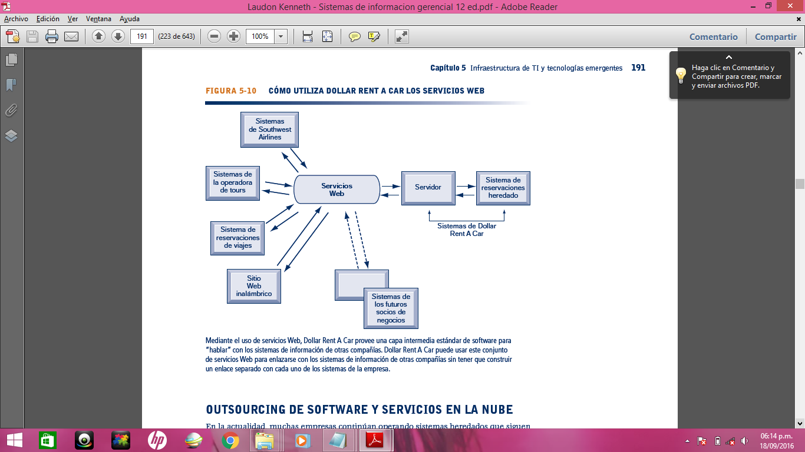
Como utiliza Dollar Rent A Car los servicios web

Slide 21
Outsourcing de software y servicios en la nube
Outsourcing
Permite que una empresa contrate el desarrollo de software personalizado o mantenimiento de los programas heredados existentes con empresas externas.
Los principales servicios que ofrecen las empresas de outsourcing en el extranjero son de mantenimiento a nivel inferior, captura de datos.

Slide 22
Servicios y herramientas de software basadas en la nube
El software basado en la nube y los datos que se utiliza se alojan en poderosos servidores.
Se accede mediante una conexión a internet y un navegador web.
Hay software empresarial y otras funciones complejas de negocios disponibles.
Google se refiere a sus servicios en línea como apps.

Slide 23
ASPECTOS GERENCIALES
Al crear y administrar una infraestructura de TI coherente se producen varios desafíos: lidiar con el cambio de plataforma y tecnología (que implica la computación en la nube y móvil), administración y gobernanza, y realizar inversiones inteligentes en infraestructura.

Slide 24
CÓMO LIDIAR CON EL CAMBIO DE PLATAFORMA E INFRAESTRUCTURA
Las empresas que utilicen plataformas de computación móvil y de computación en la nube requerirán nuevas políticas y procedimientos para administrar estas plata- formas. Tendrán que realizar un inventario de todos sus dispositivos móviles que se utilicen para actividades de negocios y deberán desarrollar tanto políticas como herramientas para rastrear, actualizar y asegurar esos dispositivos, además de controlar los datos y aplicaciones que se ejecutan en ellos

Slide 25
GERENCIA Y GOBERNANZA
Un aspecto siempre presente entre los gerentes de sistemas de información y los directores generales (CEO) ha sido la cuestión acerca de quién debe controlar y administrar la infraestructura de TI de la empresa
Otras cuestiones importantes sobre la gobernanza de TI son: ¿Deberían los departamentos y las divisiones tener la responsabilidad de tomar sus propias decisiones sobre tecnología de la información, o habría que controlar y gestionar la infraestructura de TI de manera centralizada? Cada organización tendrá que obtener las respuestas con base en sus propias necesidades.

Slide 26
CÓMO REALIZAR INVERSIONES DE INFRAESTRUCTURA INTELIGENTES
Tal vez la computación en la nube sea una manera de bajo costo para aumentar la escalabilidad y flexibilidad, pero las empresas deberían evaluar esta opción con cuidado en vista de los requerimientos de seguridad, además del impacto sobre los procesos de negocios y los flujos de trabajo. En ciertos casos, el costo de rentar software resulta ser mayor que el de comprar y mantener una aplicación en forma interna. Aún así, puede haber beneficios en cuanto al uso de SaaS si la compañía se puede enfocar en los aspec- tos de negocios básicos en vez de los desafíos tecnológicos

Slide 27
Costo total de propiedad de los activos de tecnología
Podemos usar el modelo de Costo Total de Propiedad (TCO) para analizar estos costos directos e indirectos, para ayudar a las empresas a determinar el costo actual de las implementaciones de tecnología específicas. La tabla 5-3 describe los componentes más importantes del TCO que debemos considerar en un análisis de TCO .

Slide 28
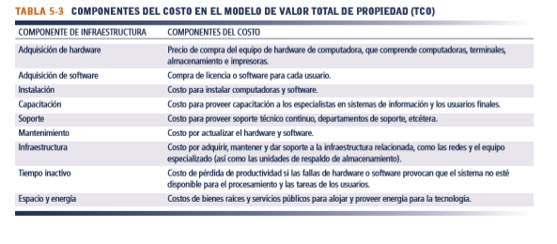

Slide 29
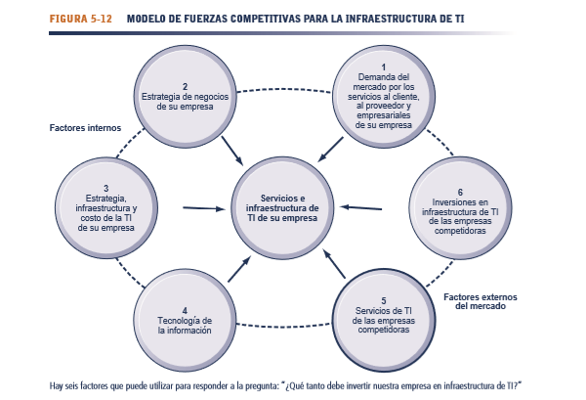
Modelo de fuerzas competitivas para la inversión en infraestructura de TI

